Slide 1



CHARGEMENT
MANAGER 2024
JIMMY
CLEMENT
Ce projet vous est proposé par :
Jimmy Clement Hider Omar Mael
HIDER
OMAR
MAEL

Slide 2

CHARGEMENT
MANAGER 2024
Ce projet vous est proposé par :
Jimmy Clement Hider Omar Mael
JIMMY
CLEMENT
HIDER
OMAR
MAEL

Slide 3
CHARGEMENT
MANAGER 2024
Ce projet vous est proposé par :
Jimmy Clement Hider Omar Mael
JIMMY
CLEMENT
HIDER
OMAR
MAEL

Slide 4

l’Architecture Orientée Objets dans notre projet
Nos Objets
MOTEUR
AILERONS
AILERONS
ROUES
ROUES
F1
JOUEUR
PERSONNE ( PILOTE – MÉCANICIEN )
CHARGEMENT

Slide 5
l’Architecture Orientée Objets dans notre projet
PRIVATE
Modularité
F1
MOTEUR
AILERONS
AILERONS
ROUES
ROUES
Découpe en différentes classes de nos objets.
Log génériques et gestion générique des erreurs
PUBLIC
PUBLIC

Slide 6

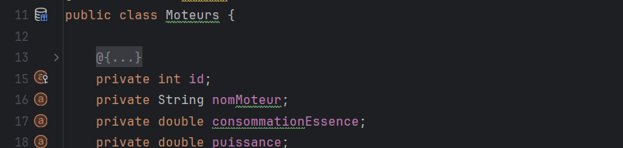
l’Architecture Orientée Objets dans notre projet
Encapsulation
PUBLIC
PRIVATE
PUBLIC
Classes entité avec des privates
Constructeurs publics

Slide 7

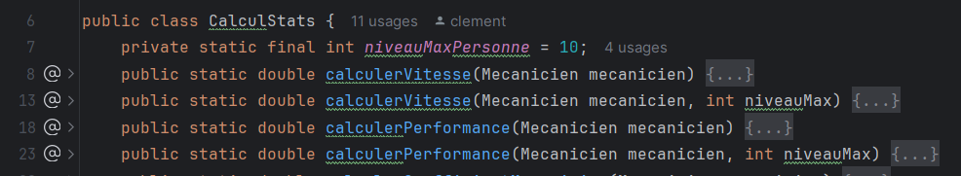
l’Architecture Orientée Objets dans notre projet
Polymorphisme
Codage en surcharge de nombreuses fonctions
Par exemple la classe calculstat s’adapte en fonction de l'objet que l'on lui passe.

Slide 8

l’Architecture Orientée Objets dans notre projet
Héri tage
Personne
mappedSuperClasse
Pilote
Sponsor
Mécano
Directeur

Slide 9






SOLID
Principes

Slide 10
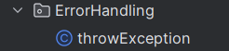
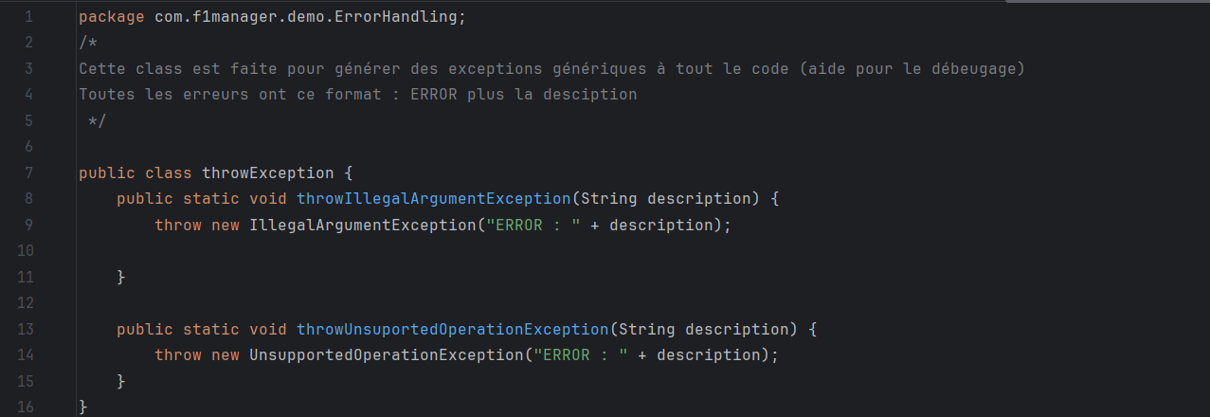
Single Responsability OLID
LID
Open/Close
Chaque classe service est responsable de sa propre entité.
Création d’un package ErrorHandling afin de bien séparer les responsabilités.

Slide 11
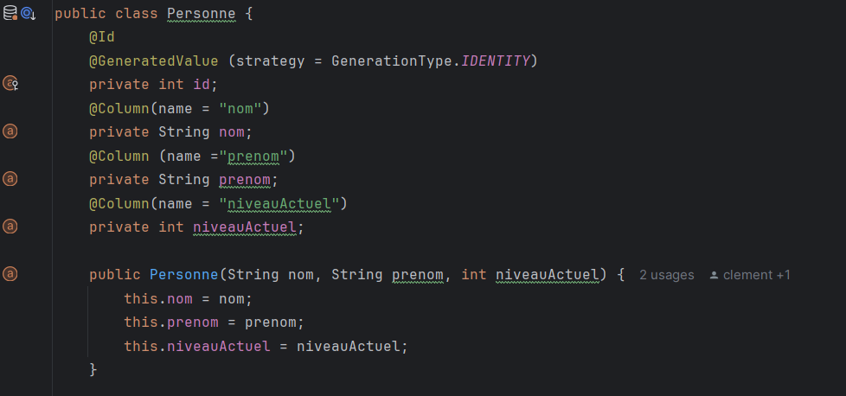


S Open/Close LID
Héritage avec la classe personne, pas possible de modifier mais possible d’ajouter de nouvelle classe avec l’héritage
Personne
Pilote
Mecanicien

Slide 12

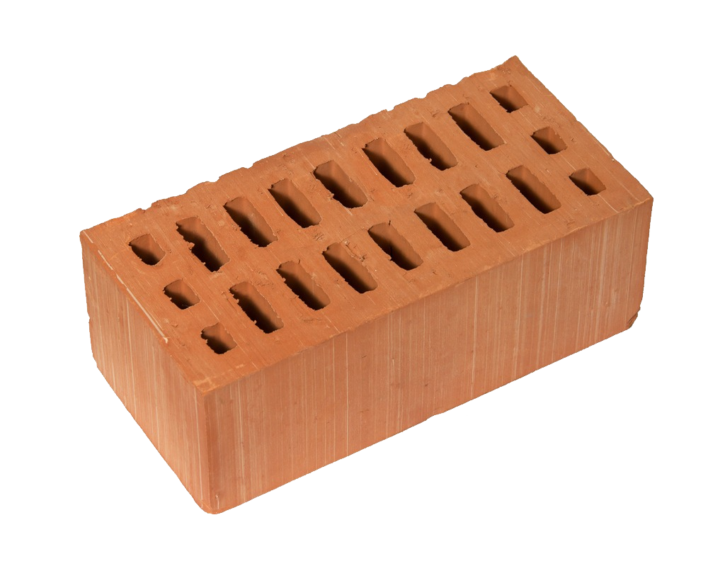



SOLI Dependancy
On a des injections de dépendance grâce à SpringBoot.
Exemple : F1 Service et les méthodes change(moteur,aileron,wheels) On injecte directement des dépendances qui permettent de changer les composants de la F1.

Slide 13

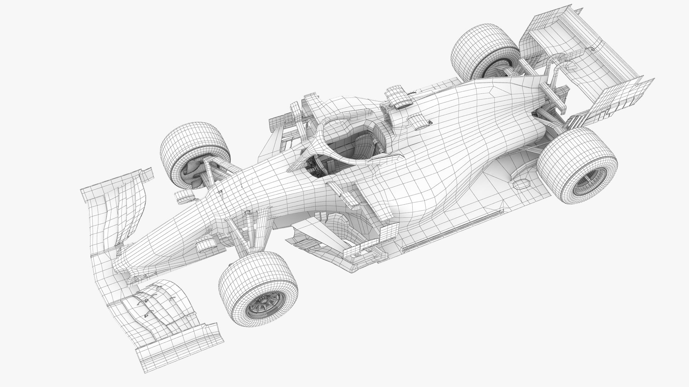


ARCHITECTURE
Au lieu d’avoir 3 packages MODEL VIEW CONTROLLER on a décidé de les décomposer par composant
Chaque package contient ses propres Model View Controller.
F1
Composants
F1 ENTITY
F1 SERVICE
F1 CONTROLER

Slide 14


On a décidé de mettre tout nos API’s public pour l’instant car par encore de front, mais une fois que Front sera fait, on restrictera les API endpoints afin de communiquer seulement les données que nous voulons recevoir et transmettre.
On a utilisé Swagger afin de faciliter la visualization de nos API endpoints.

Slide 15

Merci de nous avoir Écoutés !

